Slide 1
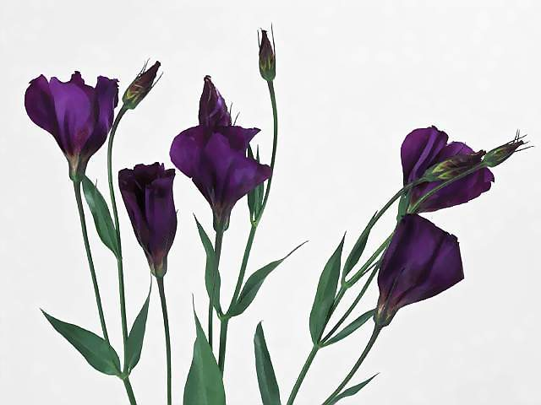
课题2 金属的化学性质
课题后练习讲评

Slide 2
【课后练习讲评】
1：铝的化学性质较活泼，为什么铝制品却很耐腐蚀？
为什么不宜用钢刷、沙等来擦洗铝制品？（P₁₃ 1）
答：常温下，铝在空气中能与O₂反应，生成一层致密的氧化铝薄膜
覆盖在铝表面，从而阻止铝进一步被O₂氧化，
用钢刷、沙等来擦洗铝制品会破坏铝制品表面的氧化铝薄膜，
缩短其使用寿命。
2、波尔多液是一种农业上常用的杀菌剂，它是由硫酸铜、石灰加水
配置而成，为什么不能用铁制容器来配置波尔多液？（P₁₃ 2）
Fe + CuSO₄==Cu+FeSO₄

Slide 3
3、写出下列变化的化学方程式，并注明反应类型。P₁₃ 3
①
②
C CO₂ CO FeSO₄
Fe
Fe Fe₃O₄ FeCl₂
⑤
④
③
⑥

Slide 4
K Ca Na Mg Al Zn Fe Sn Pb（H）Cu Hg Ag Pt Au
4．判断下列各组物质能否发生反应？如果能反应，请写出反应方程式。（P₁₃ 5）
（1）银和稀盐酸 （2）锌和硫酸铜溶液
（3）铜和硫酸锌溶液 （4）铝和硝酸银溶液
（5）镁和硝酸银溶液 （6）铜和氯化银固体
不反应
Zn+CuSO₄ = ZnSO₄ + Cu
不反应
Al+3AgNO₃=Al(NO₃)₃+3Ag
Mg+2AgNO₃=Mg(NO₃)₂+2Ag
不反应

Slide 5
K Ca Na Mg Al Zn Fe Sn Pb（H）Cu Hg Ag Pt Au
5、填写下列表格（“混合物”栏中括号内为杂质）（P₁₃ 6）
混合物 | 除杂化学方程式 | 主要操作步骤
1、将混合物全部转移至烧杯中
2、向烧杯中加入过量或足量的稀盐酸，搅拌，
铜粉(Fe)
Fe +2HCl =
FeCl₂ +H₂↑
3、将步骤2反应所得混合物过滤、洗涤、干燥
1、将混合物全部转移至烧杯中
2、向烧杯中逐滴滴加稀盐酸，
铜粉(Fe)
用玻璃棒不断搅拌，至溶液中恰好没有气泡冒出为止，
Fe +2HCl =
FeCl₂ +H₂↑
3、将步骤2反应所得混合物过滤、洗涤、干燥

Slide 6
K Ca Na Mg Al Zn Fe Sn Pb（H）Cu Hg Ag Pt Au
5、填写下列表格（“混合物”栏中括号内为杂质）（P₁₃ 6）
混合物 | 除杂化学方程式 | 主要操作步骤
1、将混合物全部转移至烧杯中
Fe+CuSO₄ =
FeSO₄ + Cu
2、向烧杯中加入过量的硫酸铜溶液，搅拌，
铜粉(Fe)
3、将步骤2反应所得混合物过滤、洗涤、干燥
1、将混合物全部转移至烧杯中
FeCl₂溶
液(CuCl₂)
Fe +CuCl₂ =
FeCl₂ + Cu
2、向烧杯中加入足量的铁粉，搅拌，
3、将步骤2反应所得混合物过滤、洗涤

Slide 7

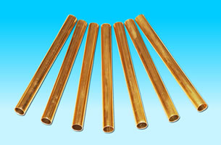
6、家用铝锅、铁锅为什么不能用来长时间盛放酸性食品？
7、黄金饰品中的假货常常鱼目混珠，社会上有些不法分子时常以黄铜冒充黄金进行诈骗活动。因为黄铜（即铜、锌合金）从颜色、外型上看，与黄金极为相似，所以很难区分。如果你遇到这种事情，你会分辨这些真假“黄金”吗？
黄铜：铜、锌合金
黄金

Slide 8
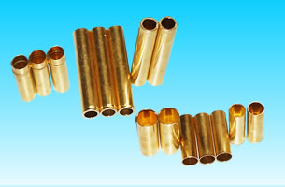

黄金
黄铜：铜、锌合金
7、你会分辨这些真假“黄金”吗？
（1）测密度法：
取一定体积的该“黄色固体”称量其质量，计算密度，查表与黄金的密度对比。
（2）加热法：
取少量该“黄色固体”在酒精灯外焰上加热，如果固体颜色
变黑，则它是黄铜，如果固体颜色没有变黑，则它是黄金。

Slide 9
黄金
黄铜：铜、锌合金
7、你会分辨这些真假“黄金”吗？
（3）置换法：
取少量该“黄色固体”于试管中，加入少量的稀盐酸，如果固体表面有气泡冒出 ，则它是黄铜，如果没有气泡冒出，则它是黄金。
取少量该“黄色固体”于试管中，加入少量的CuSO₄溶液，如果固体表面有红色固体析出 ，则它是黄铜，如果固体表面没有红色固体析出 ，则它是黄金。

